Slide 1

Présentation sur la retraite
5 novembre 2025
Pour des informations plus précises et à jour, veuillez consulter les organismes concernés :
Retraite Québec, Gouvernement du Canada

Slide 2
Aperçu
Revenus de retraite
Pension de la sécurité de vieillesse (PSV)
Régime de rentes du Québec (RRQ)
RREGOP
Comment prendre sa retraite?
Impact des congés
Transition vers la retraite
Assurances collectives

Slide 3
Revenus de retraite
Sources de revenus
Objectif 70 %
Changements dans les dépenses

Slide 4
Principales sources de revenus de retraite
Économies personnelles
(incluant CELI et REER)
Régime de retraite du personnel employé du gouvernement et des organismes publics (RREGOP)
Régime de rentes du Québec (RRQ)
Pension de la sécurité de vieillesse (PSV)
Notes:
RREGOP est considéré comme un programme de retraite privé, il est réservé aux travailleuses et travailleurs de certaines catégories d’emploi de la fonction publique et parapublique du Québec . Tous les enseignant-es et les chargé-es de cours des cégeps, et la majorité des enseignant-es des collèges privés qu’ils soient à temps partiel ou à temps plein sont couverts par le RREGOP
RRQ: Programme public pour les travailleuses et travailleurs du Québec
PSV: Programme public pour tous les Canadiens (indépendamment de leur historique d’emploi)

Slide 5
Sources de revenus disponibles selon l'âge
Sources | 55 ans | 60 ans | 65 ans | 70 ans | 72 ans
PSV (Pension de la sécurité de vieillesse) |  |  | Possible | Oui | Oui
SRG (Supplément de revenu garanti) |  |  | Possible | Possible | Possible
RRQ (Régime de rentes du Québec) |  | Possible | Possible | Possible | Oui
RREGOP | Possible | Possible | Possible | Possible | Possible
Économies personnelles | Possible | Possible | Possible | Possible | Possible

Slide 6
Objectif 70 %
D'une manière générale, une personne a besoin d'un revenu de retraite équivalent à 60 à 80 % de son revenu annuel brut d’emploi au moment de la retraite pour maintenir sa qualité de vie
Plusieurs dépenses liées à l'emploi baissent à la retraite
Une personne qui a 35 ans de service pour le calcul de la rente atteint cet objectif

Slide 7
Changements probables de vos dépenses à la retraite¹
Contributions au RREGOP | X | Cotisations syndicales | X
Contributions au RRQ | X | Voyage
Contributions au REER | X | Services de santé
Contributions au CELI | X | Nourriture et logement
Primes pour l'assurance emploi | X | Frais de transport
Primes pour le RQAP | X | Vêtements
Impôt sur le revenu
Notes:
¹ Source : Guide de la planification financière de la retraite - Édition 2019-2020 par Question Retraite

Slide 8
PSV
(Pension de la sécurité de vieillesse)
Qu'est-ce que la PSV?
Admissibilité
Montant
Réduction
Retarder sa PSV

Slide 9
QU'EST-CE QUE LA PSV?
PSV = Pension de la sécurité de vieillesse (programme canadien)
Pas de contributions
Montant fixe pour tous les résidents canadiens
Augmentation automatique de 10 % à 75 ans (depuis juillet 2022)

Slide 10
ADMISSIBILITÉ - PSV
65 ans et plus;
      Citoyen canadien ou résident autorisé au moment où la demande de PSV est approuvée (ou le jour précédant le départ du Canada);
      Pour les personnes vivant au Canada : avoir résidé pendant au moins 10 ans au Canada depuis l'âge de 18 ans;
      Pour les personnes vivant à l'extérieur du Canada : avoir résidé pendant au moins 20 ans au Canada depuis l'âge de 18 ans;

Slide 11
MONTANT - PSV
Basé sur le nombre d'années de résidence, et non sur les emplois occupés;
Montant maximum dès 40 ans de résidence depuis l'âge de 18 ans;
Maximum au 1er octobre 2025 740,09 $/mois (8 881,08 $/an);
Ajustement trimestriel basé sur l’IPC
Notes:
À partir de 75 ans, la PSV est augmentée à 814,10 $/mois, 9 769,20 $/an (Novembre 2025)
Contrairement au RRQ, l’inscription est automatique à 65 ans. Pour la retarder (et donc la bonifier), il faut en faire la demande.

Slide 12
MONTANT - PSV
Moins de 40 ans de résidence
1/40 du montant maximal pour chaque année de résidence depuis l'âge de 18 ans
Exemples : 10 ans : 185,02 $/mois 20 ans : 370,05 $/mois
Notes:
Calcul: PSV mensuelle = (740,09 $/40) x (nombre d’années)

Slide 13
RÉDUCTION (impôt de récupération) - PSV
Revenu net annuel supérieur à 90 997 $ (2024)
La PSV est un revenu imposable*
Impôt de récupération : 15 % pour la portion excédant 90 997 $
148 451 $ : revenu net maximal pour toucher la PSV (154 196 $ à partir de 75 ans)
Notes:
Pour demander, de façon volontaire, à ce que des impôts soient déduits à la source sur les versements de PSV, il est possible de remplir le formulaire ISP-3520 (Demande de Retenue volontaire d'impôt Fédéral), disponible sur le site de Service Canada

Slide 14
Retarder sa PSV
+ 0,6 % par mois de report après le 65e anniversaire
Jusqu'à une augmentation maximale de 36 % à 70 ans
Augmentation maximale de 3 197 $/an (5 ans de report)

Slide 15
RRQ
(Régime de rentes du Québec)
Qu'est-ce que le RRQ?
Cotisations
Admissibilité
Montant
Relevé de participation

Slide 16
Qu'est-ce que le RRQ?
Régime de rentes du Québec - administré par Retraite Québec
Obligatoire pour toutes les personnes de 18 ans et plus, qui travaillent et dont le revenu annuel dépasse 3 500 $
Financé par les travailleuses et les travailleurs et employeurs québécois (cotisations égales)
Offre une rente de retraite de base, une rente d'invalidité et une prestation de décès

Slide 17
Cotisations - RRQ
Taux de cotisation de la personne salariée : 6,4 %
Les premiers 3 500 $ sont exemptés
Maximum des gains admissibles (MGA) pour 2025 : 71 300 $
Cotisation annuelle maximale pour 2025 : 4 339 $
Notes:
Cotisation 2025

Slide 18
Régime supplémentaire - RRQ
Depuis 2024, cotisation additionelle de 4 % sur les revenus dépassant le MGA jusqu’au MSGA (107 % du MGA, jusqu'à 188 $/an)
Depuis 2025, cotisation de 4 % sur les revenus dépassant le MGA jusqu’au MSGA (114 % du MGA, jusqu’à 396 $/an)
Notes:
114% MGA = 81 282 $

Slide 19
Depuis le 1er janvier 2024 - RRQ
Possibilité de retarder sa rente jusqu’à son 72e anniversaire
Possibilité de recevoir sa rente à 65 ans et de continuer à travailler, mais de choisir de ne plus verser de cotisations au RRQ
Possibilité de continuer à cotiser à 65 ans et plus sur un salaire moindre sans entraîner une diminution de sa rente

Slide 20
Admissibilité - RRQ
Minimum 60 ans (rente réduite si demandée entre 60 et 65 ans)
Cotisations au RRQ/RPC pendant au moins 1 an
Les personnes résidant hors du Québec sont admissibles si elles ont cotisé au RRQ
Les personnes qui demandent la rente après leur 65e anniversaire peuvent demander une rente rétroactive pouvant aller jusqu’à 12 mois
Notes:
Les personnes qui demandent la rente après leur 65e anniversaire peuvent demander une rente rétroactive pouvant aller jusqu’à 12 mois, incluant le mois durant lequel est faite la demande, mais celle-ci ne pourra débuter plus tôt que le mois du 65e anniversaire. Si la personne décède après son 65e anniversaire sans avoir demandé sa rente, les héritiers auront droit à une rente posthume selon les mêmes modalités, mais celle-ci s’arrêtera au plus tard le mois du décès.

Slide 21
Montant de la rente - RRQ
Basé sur le revenu mensuel moyen* entre 18 ans et 65 ans (47 ans, 564 mois)
Seuls les meilleurs 85 % des mois entrent dans le calcul
Un relevé détaillé des revenus est envoyé une fois par an par Retraite Québec
Notes:
Les revenus passés sont convertis en dollars actuels par une formule définie par Retraite Québec.

Slide 22
Montant de la rente - RRQ
À 65 ans – rente sans réduction
Entre 60 et 65 ans - réduction de 7,2 % pour chaque année avant 65 ans (0,6 % par mois)
Entre 65 et 72 ans - bonification de 8,4 % pour chaque année après 65 ans (0,7 % par mois)

Slide 23
Montant de la rente - RRQ
Maximum RRQ (2025)
À 65 ans : 1 433,00 $/mois (ou 16 375 $/an)
À 60 ans : 917,12 $/mois (64 % de la rente maximale à 65 ans)
À 72 ans : 2275,60 $/mois (158,8 % de la rente maximale à 65 ans)
!
Très peu de retraité-es sont admissibles à la rente maximale du RRQ. Pour recevoir le maximum, une personne doit avoir gagné un revenu supérieur ou égal au MGA pendant 40 des 47 années admissibles.

Slide 24
Relevé de participation - RRQ
Vous pouvez consulter votre Relevé de participation sur
Il inclut :
Un relevé de tous vos revenus admissibles au RRQ depuis l'âge de 18 ans
Les montants actuels et projetés de votre rente supposant une retraite à 60 ans et à 65 ans
Un estimé des rentes d'invalidité et du conjoint survivant
www.retraitequebec.gouv.qc.ca

Slide 25

Exemple d'un Relevé de participation du RRQ
Exemple d'un Relevé de participation du RRQ
Nous vous montrerons comment accéder à votre relevé en ligne plus loin dans la présentation

Slide 26
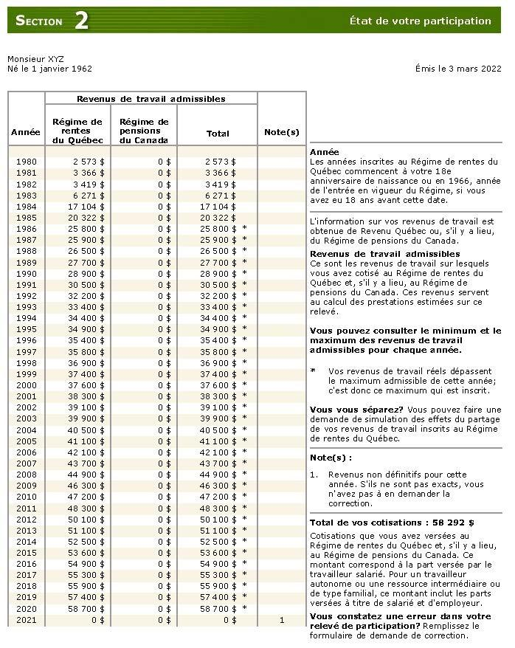
Tableau des montants admissibles (à partir de 18 ans)
* indique que le MGA a été atteint pour l'année

Slide 27
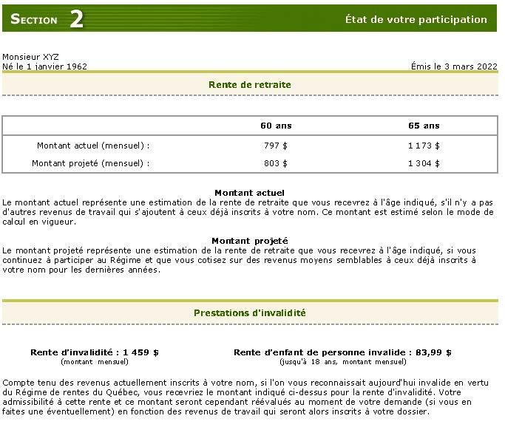
“Montant actuel” - montant mensuel que vous recevriez du RRQ si vous arrêtiez de cotiser immédiatement et commenciez à toucher votre rente à 60 ans (ou 65 ans)
“Montant projeté” - estimation du montant mensuel que vous recevriez du RRQ si vous continuiez à cotiser sur un revenu similaire et commenciez à toucher votre rente à 60 ans (ou 65 ans)
“Rente d'invalidité” - montant mensuel jusqu'à 65 ans*

Slide 28
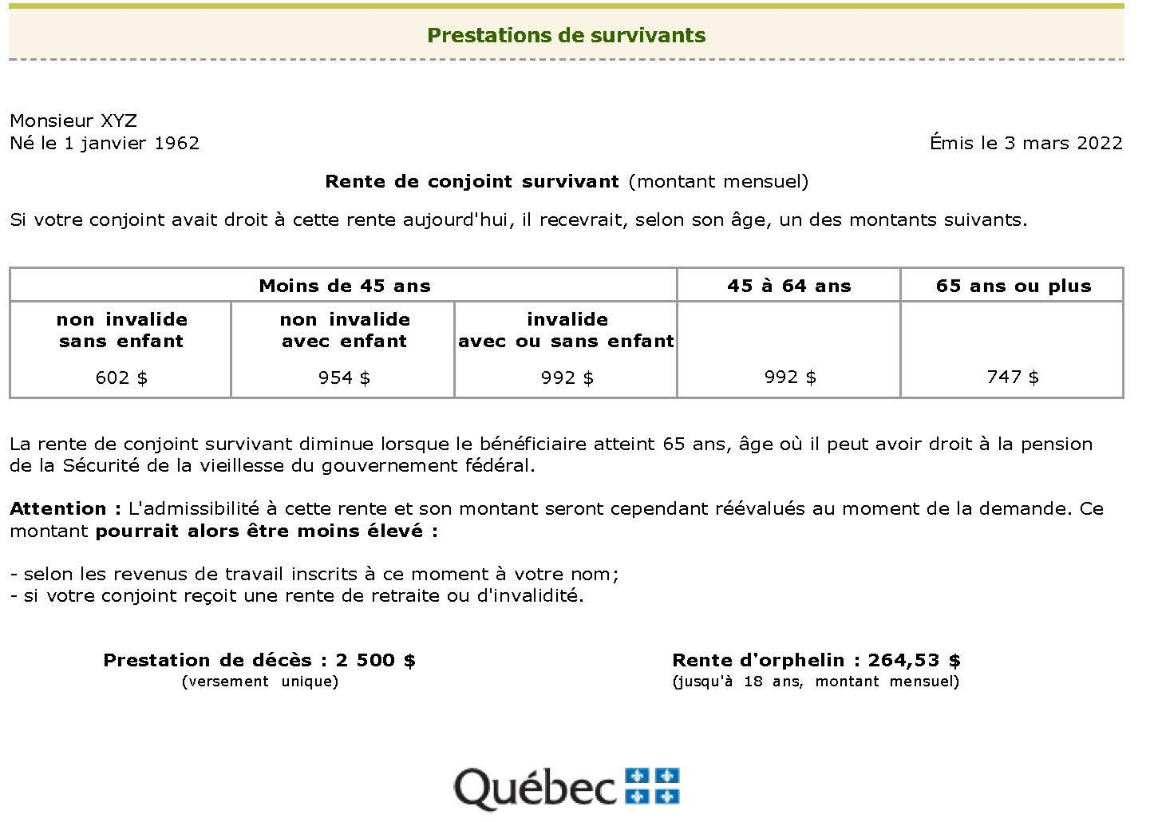
Rente de conjoint survivant - montant mensuel que toucherait votre conjoint-e si vous décédiez

Slide 29
RREGOP
Qu'est-ce que le RREGOP?
Années de service
Cotisations
Admissibilité
Pénalités pour retraite anticipée
Montant
Indexation
Harmonisation avec le RRQ
Retarder sa demande

Slide 30
Qu'est-ce que le RREGOP?
Régime de retraite du personnel employé du gouvernement et des organismes publics – administré par Retraite Québec
Régime de retraite enregistré - Loi spécifique sur le RREGOP
Régime de retraite à prestations déterminées (qui garantit un revenu déterminé au moment de la retraite)
Notes:
Loi sur le régime de retraite du personnel employé du gouvernement et des organismes publics (Loi sur le RREGOP) distincte de la Loi sur les régimes complémentaires de retraite.

Slide 31
Qu'est-ce que le RREGOP?
Obligatoire pour toutes les catégories d'emploi du secteur public couvertes par le régime
Les cotisations cessent à la première de ces dates :
  La date à laquelle l'enseignant-e atteint 40 années de service*
  ou
  Depuis le 1er janvier 2025, le 30 décembre suivant le 71e anniversaire de l'employé-e
Avant 2025, les cotisations ne pouvaient dépasser le 30 décembre suivant le 69e anniversaire. Les personnes nées en 1954 n’ont donc pas cotisé en 2024 et ont recommencé à cotiser en 2025 si elles n’avaient pas atteint 40 années de service
Notes:
* 40 années de service pour le calcul de la rente (définition deux types d’« années de service » sont sur la diapo 32)

Slide 32
Années de service - RREGOP
Deux types d’« années de service »
Années de service pour l'admissibilité à la rente : années au cours desquelles une personne a cotisé au RREGOP, sans égard au nombre de jours travaillés au cours de l'année
au moins 1 journée travaillée = 1 année de service
Années de service pour le calcul de la rente : basées sur le nombre de jours réellement travaillés :
1 année à temps plein = 1 année de service

Slide 33
Années de service - RREGOP
Années de service pour l'admissibilité : sert à déterminer l'admissibilité à la rente
Années de service pour le calcul de la rente : sert à calculer le montant de la rente

Slide 34
Années de service - RREGOP
Service pour le calcul de la rente
Secteur régulier - cégeps : 1 année de service = 260 jours
Chargés de cours - cégeps : 1 année de service = 525 heures
Taux pour autres activités - cégeps : 1 année de service = 1690 heures
Primaire et secondaire : 1 année de service = 200 jours de travail
Note : il n'est pas possible d'accumuler plus d'une année de service par année civile – tout versement excédentaire est éventuellement remboursé
Notes:
Travailler pour plus d’un employeur couvert par le RREGOP peut entraîner un trop-payé (auquel cas, un remboursement sera versé) ou un sous-paiement (ce qui aurait un impact négatif sur la rente de la personne)

Slide 35
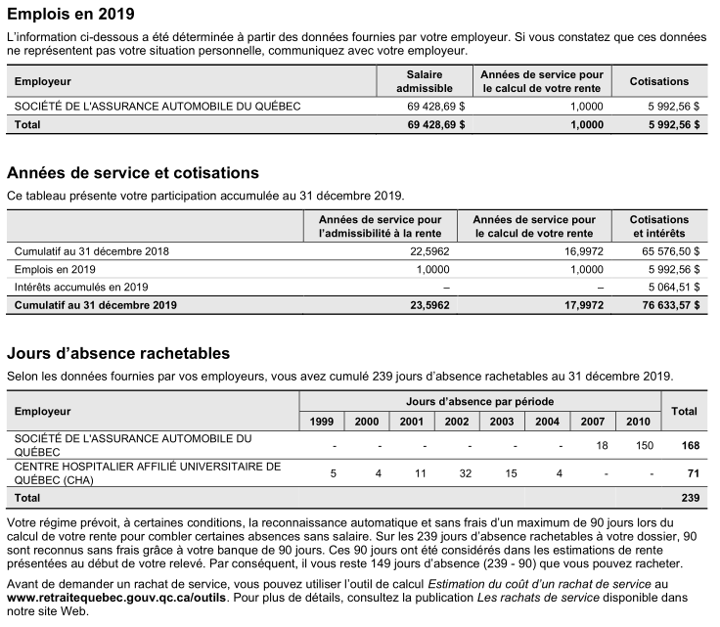
Service crédité pour le calcul de la rente pour l'année considérée (2019)
Les nombres d'années accumulées pour les deux types d'années de service sont indiqués sur la 2e page de votre relevé de participation du RREGOP

Slide 36
Cotisations - RREGOP
Le taux varie selon une évaluation actuarielle
Le taux est fixé par un comité formé de représentants des employés et du gouvernement
Taux de cotisation en 2025 : 9,09 % (en baisse depuis plusieurs années)
Notes:
Taux 2026?

Slide 37
Cotisations – Harmonisation RREGOP/RRQ
Les taux de cotisation du RREGOP sont déterminés en tenant compte du fait que les employé-es cotisent également au RRQ et qu’ils recevront donc une rente du RRQ
Une partie du revenu est exemptée des cotisations au RREGOP pour tenir compte des cotisations au RRQ

Slide 38
Cotisations – harmonisation RREGOP/RRQ
Partie du salaire supérieure à l'exemption (échelon 17) et soumise à la cotisation de 9,09 %
85 069 $
Salaire - Échelon 17 au 1er avril 2025
Revenu exempté des cotisations au RREGOP (25 % du MGA RRQ 2025)
17 825 $
Notes:
L’échelon 17 de l’échelle salariale des enseignantes et enseignants de cégeps est à peu près égal à l’échelon 16 de celle des enseignantes et des enseignants du primaire-secondaire.

Slide 39
Exonération cotisation - RREGOP
Lorsqu'une personne est exonérée de cotisations, le service est crédité sans que la personne ait à payer des cotisations
Une personne est exonérée de cotisations au RREGOP pendant tout congé d'invalidité pour un maximum de 3 années
Une personne est exonérée de cotisations au RREGOP pendant tout congé de maternité pour un maximum de 6 mois

Slide 40
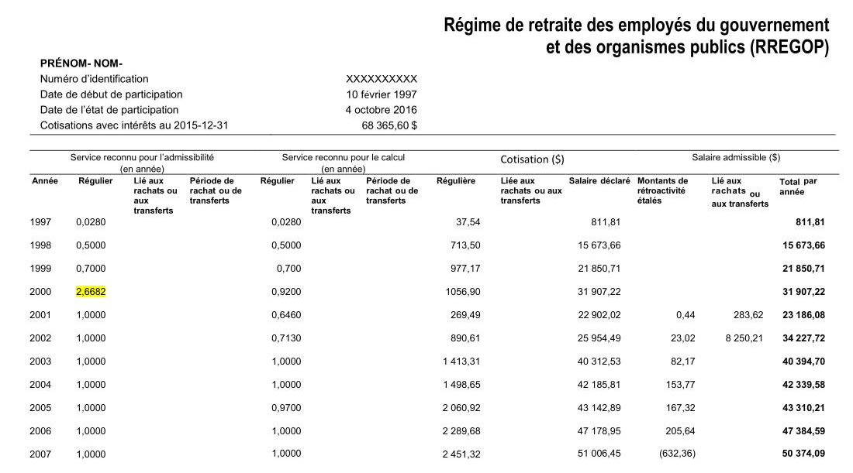
État de participation

Slide 41
Admissibilité - RREGOP
Contrairement à la rente du RRQ et à la PSV, vous devez prendre votre retraite du Collège pour toucher votre rente du RREGOP¹
L'âge auquel une personne peut commencer à toucher sa rente du RREGOP varie selon le nombre d'années de service pour l'admissibilité de cette personne
Une personne peut choisir de commencer à toucher sa rente dès 55 ans, mais celle-ci risque d'être soumise à une réduction
Notes:
¹ À moins de participer au « Programme de retraite graduelle » (voir diapo 82)

Slide 42
Admissibilité- RREGOP
Pour la rente sans réduction, vous devez :
Avoir au moins 61 ans
ou
Avoir au moins 35 années de service pour l'admissibilité (même avant 55 ans)
ou
Avoir au moins 60 ans et avoir (âge + années de service pour l'admissibilité) = 90

Slide 43
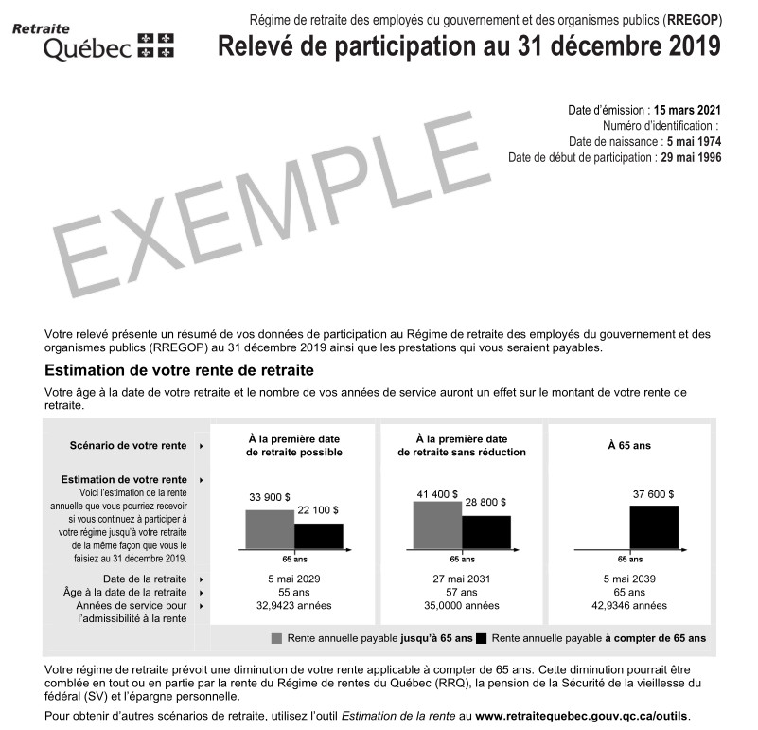
Le Relevé de participation du RREGOP indique :
la première date à laquelle la retraite est possible (avec réduction)
la première date de retraite sans réduction

Slide 44
Admissibilité - RREGOP –
« Retraite anticipée »
La retraite anticipée (avec réduction) est possible si :
vous avez au moins 55 ans, et
vous participiez au RREGOP la journée précédant votre retraite
Réduction :
La rente du RREGOP est réduite de façon permanente de 0,5 % par mois d'anticipation (6 % par an)

Slide 45
Montant de la rente - RREGOP
Basé sur :
  le nombre d'années de service pour le calcul de la rente
  l'âge lors de la prise de la retraite
  le salaire moyen des 5 années les mieux rémunérées
  le choix de la rente versée au conjoint survivant (50 % ou 60 %)
Indexé annuellement (partiellement)

Slide 46
Montant de la rente - RREGOP
Règle de base pour déterminer le montant de la rente (avant l'harmonisation avec le RRQ à 65 ans)
= 2 % x (nombre d'années de service pour le calcul) x SM5
SM5 = Salaire admissible moyen des 5 années de service les mieux rémunérées
Notes:
Le SM5 n’est pas indexé (donc les bonnes années de début de carrière ne compteront probablement pas dans les meilleures années)

Slide 47
Montant de la rente - RREGOP
Exemple d'une personne avec :
  30 années de service pour le calcul de la rente
  SM5 = 90 000 $
  Retraite sans réduction
Montant de la rente (avant l'harmonisation à 65 ans) :
= 2 % x 30 X 90 000 $ = 54 000 $

Slide 48
Montant de la rente - Indexation
L'indexation réfère à l'ajustement de la rente pour tenir compte de l'inflation
L'indexation est déterminée par le TAIR (taux d’augmentation de l’indice des rentes) qui est calculé à partir de la moyenne des IPC (indices des prix à la consommation) de l'année précédente
Les rentes du RRQ et du RREGOP sont indexées différemment
Notes:
Indexation de 0 % de 1993 à 2000

Slide 49
Montant de la rente - Indexation
La rente du RRQ est pleinement indexée selon le TAIR
La rente du RREGOP est partiellement indexée :
Pleinement indexée jusqu'en juillet 1982
Très peu indexée de juillet 1982 à 1999 (TAIR moins 3 %)
Au moins indexée à 50 % depuis 1999 (le plus élevé entre TAIR moins 3 % et 50 % du TAIR)
Notes:
Indexation de 0 % de 1993 à 2000

Slide 50
Harmonisation avec le RRQ - RREGOP
À partir de 65 ans :
La rente du RREGOP est réduite pour tenir compte du fait que la rente du RRQ (sans réduction) est disponible
La rente du RRQ ne s'ajoute pas à votre rente du RREGOP – elle en remplace une partie

Slide 51
Harmonisation avec le RRQ - RREGOP
Formule pour la réduction de la rente du RREGOP à 65 ans =
Moyenne des MGA¹ du RRQ des 5 dernières années
x nombre d'années de service² (pour le calcul de la rente) x 0,7 %
Notes:
¹ Ou les revenus réels, s’ils sont inférieurs au MGA
² Jusqu’à un maximum de 35 ans. Pour les années de service additionnelles, il n’y a pas de déduction supplémentaire

Slide 52
Harmonisation avec le RRQ - RREGOP
J'ai travaillé et ai cotisé au RRQ pendant plusieurs années avant de me joindre au RREGOP – est-ce que cela va affecter l'harmonisation avec le RRQ?
Non. La réduction de la rente du RREGOP ne tient compte que des années durant lesquelles vous cotisiez aux deux plans.
Notes:
MGA 2025 : 71 300 $
MGA 2024 : 68 500 $
MGA 2023 : 66 600 $
MGA 2022 : 64 900 $
MGA 2021 : 61 600 $
MOY = 66 580 $

Slide 53
Estimation du montant de la rente si vous continuez à cotiser d'une façon similaire
Les montants varient selon le choix de la date de prise de retraite

Slide 54
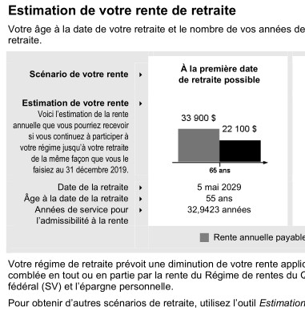
Montant de la rente jusqu'à 65 ans
Montant de la rente après 65 ans
Le montant de la rente du RREGOP est réduit pour tenir compte de la rente du RRQ, disponible sans réduction

Slide 55
Retarder sa demande - RREGOP
Pour éviter (ou diminuer) la réduction pour retraite anticipée, il est possible de retarder sa rente de retraite du RREGOP
Options si vous arrêtez de cotiser avant d'atteindre 55 ans :
  Avec moins de 2 années de service : remboursement avec intérêts (ou transfert vers un autre plan)
  Avec au moins 2 années de service : rente différée (pleinement indexée à partir de 65 ans si non appelée) ou transfert vers un autre plan

Slide 56
Comment prendre sa retraite?
Choses à faire
Outils pour une estimation
Demander sa rente
Choisir sa date
« Mon dossier » Retraite Québec

Slide 57
Choses à faire : 5 ans avant sa retraite
Consulter le « Guide sur la retraite » de la FNEEQ
Parler avec vos délégué·es syndicaux pour connaître vos options
Demander votre État de participation au RREGOP et en vérifier les informations
S’inscrire aux Webinaires Destination retraite) formation (payante) de 2 jours offerte par Retraite Québec (généralement remboursée par l’employeur)
Obtenir une estimation de votre rente (voir diapo suivante)

Slide 58
Outils pour estimer ses rentes et se préparer
Feuille de calcul Excel de la FNEEQ
Demande d'estimation de rente du RREGOP par Retraite Québec (en ligne) - disponible à partir de 24 mois avant la prise de retraite
Simulateur de la prestation du RRQ de la Chaire de recherche en fiscalité et en finances publiques (CFFP)
Programme d'accompagnement vers la retraite de Beneva pour les membres de la FNEEQ
Notes:
Pour utiliser la feuille de calcul de la FNEEQ, vous devez indiquer la date de départ à la retraite prévue, votre date de naissance, votre échelon actuel, la date de votre dernier relevé de participation, le nombre d’années de service pour l’admissibilité et le nombre d’années de service pour le calcul de la rente.

Slide 59
Demander sa rente
PSV : versement automatique (on peut demander de la reporter)
RRQ : demande nécessaire
RREGOP : demande nécessaire
Notes:
Le versement de votre rente du RRQ n’est pas automatique. À partir de 64 ans et 6 mois, le formulaire de demande simplifiée Cap sur votre retraite est ajouté sur votre compte Mon Dossier.
Vous pouvez également remplir la Demande de rente de retraite du Régime de rentes du Québec en ligne.

Slide 60
Demander sa PSV
Début des versements automatique à 65 ans
Lettre d'information envoyée après le 64e anniversaire
Si vous n'avez pas reçu de lettre, vous pouvez faire une demande par courrier
Notes:
Par courier : (form ISP-3550 sur le site de Service Canada).
Pour éviter les retards, il est recommandé de faire la demande au moins six mois avant le début des prestations. Il faut faire une demande pour demander à reporter les prestations.

Slide 61
Demander sa rente - RRQ
Il est nécessaire de faire une demande
Vous n'avez pas besoin de prendre votre retraite pour commencer à toucher votre rente du RRQ
On peut demander sa rente :
Par courrier : le formulaire « Demande de rente de retraite du Régime de rentes du Québec » est disponible sur le site de Retraite Québec
En ligne : directement dans mon dossier sur le site de Retraite Québec
Par téléphone : 1 800 463-5185
Notes:
Le versement de votre rente du RRQ n’est pas automatique. À partir de 64 ans et 6 mois, le formulaire de demande simplifiée Cap sur votre retraite est ajouté sur votre compte Mon Dossier. (Même commentaire qu’à la diapo 59)
Vous pouvez également remplir la Demande de rente de retraite du Régime de rentes du Québec en ligne.

Slide 62
Demander sa rente - RREGOP
Il est nécessaire de demander sa rente
Vous devez prendre votre retraite pour commencer à toucher votre rente du RREGOP
Votre employeur doit confirmer votre départ - informez vos ressources humaines de votre date de départ à la retraite
Vous pouvez utiliser le formulaire¹ disponible sur le site de Retraite Québec
Notes:
¹ Formulaire RSP-079 - Demande de Prestation de retraite d’un régime de retraite du secteur public

Slide 63
Date de la retraite : juin ou août?
Juin :
Les mois d'été ne comptent pas dans les années de service
Toute la paie de vacances est versée en un seul versement en juin
La rente de retraite commence dès le mois de juin
Août :
Les mois de vacances comptent dans les années de service
La paie de vacances est payée tout au long de l'été
La rente de retraite ne commence qu'à partir du mois d'août
Notes:
Si vous choisissez de prendre votre retraite à la mi-juin, votre rente de retraite sera un peu moins élevée, mais on vous versera 20 % des sommes gagnées dans l’année scolaire en guise de vacances et vous toucherez votre rente de retraite dès le 15 juillet
Aussi, avant de déterminer le moment exact de votre départ, il convient de faire auprès de Retraite Québec une demande d’estimation de rente qui tient compte de ces possibilités
De plus, si vous avez 60 ans, vous aurez la possibilité de demander votre rente de retraite du RRQ dès le 15 juin

Slide 64

Mon dossier - Retraite-Québec
Vous avez accès à tous les documents en lien avec les programmes de retraite, incluant vos plus récents relevés de participation, dans le portail en ligne de Retraite Québec via clicSÉQUR
64
64

Slide 65
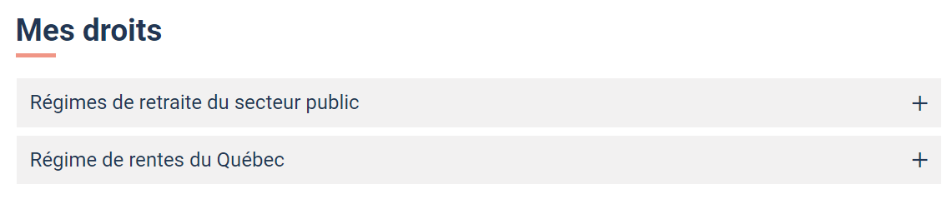
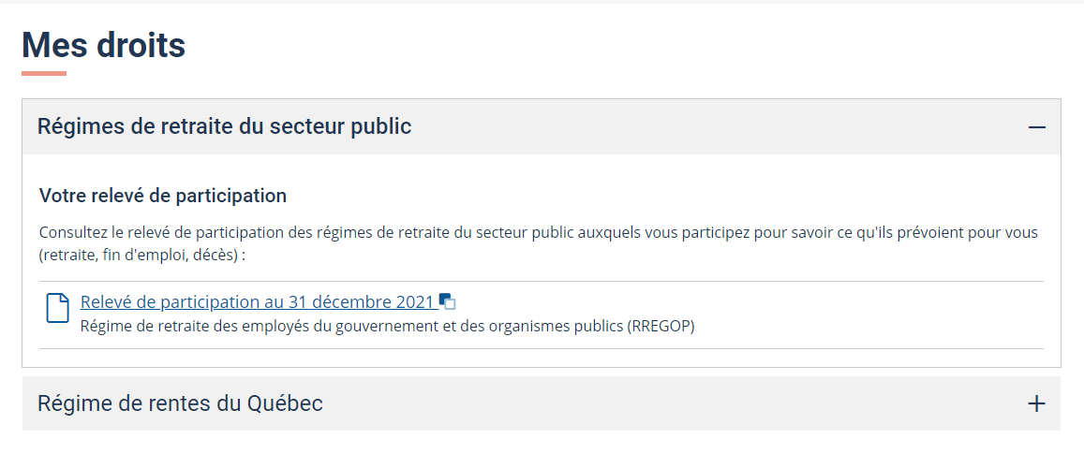
Mon dossier - Retraite-Québec

Slide 66
Impact des congés
Sur le RRQ et le RREGOP
Rachats de service
Comparatif des congés

Slide 67
Impact des congés - sur le RRQ & le RREGOP
Traitement différé/anticipé
 | RREGOP | RRQ
Cotisations | Réduites (basées sur le revenu réduit) | Identiques ou réduites (basées sur le revenu réduit)
Années de service | Pas d'impact | NA
Rente de retraite | Pas d'impact | Peut-être réduite (légèrement)
67

Slide 68
Impact des congés - sur le RRQ & le RREGOP
Programme volontaire de réduction du temps de travail (PVRTT)
 | RREGOP | RRQ
Cotisations | Identiques (basées sur le plein salaire) | Identiques ou réduites (basées sur le revenu réduit)
Années de service | Pas d'impact | NA
Rente de retraite | Pas d'impact | Peut-être réduite (légèrement)

Slide 69
Impact des congés - sur le RRQ & le RREGOP
Congé sans salaire
 | RREGOP | RRQ
Cotisations | 0 $ (pas de salaire) | 0 $ (pas de salaire)
Années de service | Réduites | NA
Rente de retraite | Réduite | Réduite

Slide 70
Rachats de service
RREGOP
Les rachats de services sont possibles pour maintenir les années de service (et les revenus de retraite)
Le participant doit payer la part des cotisations du RREGOP de l'employé ainsi que celle de l'employeur, sauf pour le congé parental (seulement la part de l’employé)
RRQ
Aucun rachat de service possible pour le RRQ
Notes:
Si vous prévoyez faire un rachat à votre retour d’un congé sans-solde, il est important de le planifier : pour une personne à l’échelon 18, le coût total pour racheter une année de service est d’environ 16 000 $

Slide 71
Rachats de service
Avantages
Revenus de retraite plus élevés
Date de la retraite (possiblement) plus tôt
Notes:
Congés qui peuvent être rachetés : congés sans salaire (incluant les congés parentaux), et les congés (sans traitement) pour raisons familiales depuis 2012)
Depuis 2002, tout congé de moins de 30 jours, ou congé partiel correspondant à moins de 20 % d’un temps plein, ne sont pas rachetables parce que les cotisations correspondantes sont obligatoires
Il n’est pas possible de racheter une période pour laquelle on n’avait pas de travail

Slide 72
L'information au sujet des périodes qu'il est possible de racheter se trouve sur le Relevé de participation
Si cette section (tableau) n'apparaît pas, cela veut dire qu'il n'y a aucune période à racheter

Slide 73
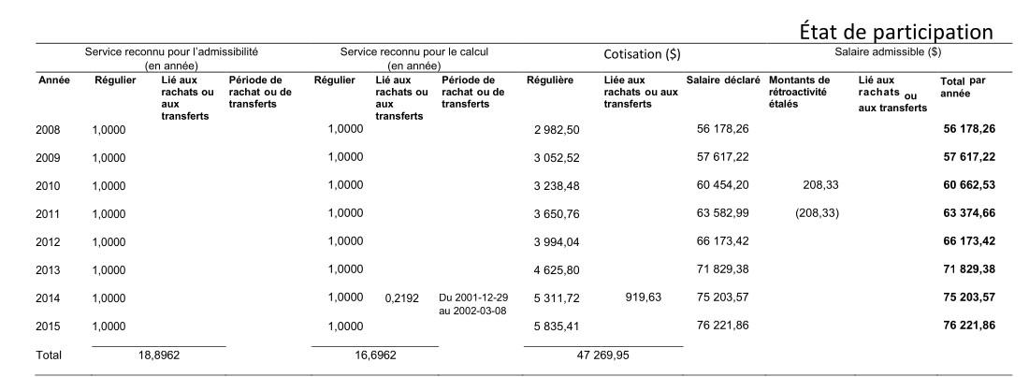
Rachats - État de participation
Les rachats apparaissent sur votre État de participation du RREGOP

Slide 74
Rachats - État de participation
Les rachats apparaissent sur votre État de participation du RREGOP

Slide 75
Règles des rachats de service
La personne doit cotiser au RREGOP ou prendre sa retraite au moment de la réception de la demande de rachat - habituellement la demande est faite au retour d'un congé
La date la plus tardive à laquelle on peut faire un rachat est le 30 décembre suivant son 71e anniversaire (depuis le 1er janvier 2025)

Slide 76
Coût d'un rachat
Beaucoup moins cher si la demande est faite dans les 6 mois suivant le retour au travail
Planifier : pour une personne à l’échelon supérieur, le coût total pour racheter une année de service est d’environ 16 000 $
Possibilité de ne racheter qu'une partie du congé
Pour les congés parentaux, seule la partie de l'employé-e doit être rachetée (moitié du coût des autres rachats)

Slide 77
Modalités de paiement d’un rachat
Sans frais d’intérêt, par un paiement comptant encaissable au plus tard à la date d’échéance de la proposition de rachat, y compris par le transfert de fonds provenant d’un REER ou d’un CRI
Avec frais d’intérêt, par versements périodiques échelonnés sur une période maximale d’une année par tranche de 1 000 $ du cout du rachat, jusqu’à concurrence de 10 années
Par retenues à la source avec l’employeur (avec frais d’intérêt)
Toute combinaison de ces options
Le participant peut généralement déduire dans ses déclarations de revenus les sommes versées pour un rachat de service, selon certaines limites et selon la période rachetée
Notes:
Un facteur d’équivalence (FE) ou un facteur d’équivalence pour service passé (FESP) est calculé par Retraite Québec pour le rachat des périodes de service passé après 1990. Revenu Canada vérifie si vous avez un espace fiscal suffisant pour racheter, sinon il vous informe des procédures à suivre pour racheter

Slide 78
Règles fiscales - impact des congés
Lorsque la somme des périodes de congé rachetées ou créditées atteint 5 années, certaines règles fiscales s'appliquent
Les congés parentaux peuvent s'ajouter à ces 5 années (dans une certaine limite)
Si vous avez participé à de nombreux PVRTT ou avez fait beaucoup de rachats, contactez votre exécutif syndical
Notes:
Lorsque la limite des 5 ans en absence sans salaire est atteinte, Retraite Québec ne refuse pas le rachat, mais calcule alors un FESP permettant de le faire quand même, sous réserve de l’attestation du FESP par l’Agence du revenu du Canada.

Slide 79
Transition vers la retraite
Retraite progressive
Retraite graduelle
Comparaison des options

Slide 80
Retraite progressive
Définie dans la convention collective des cégeps et de la majorité des collèges privés
L'enseignant-e doit être admissible à la retraite (avec ou sans réduction) à la fin de la participation au programme
L'enseignant-e choisit une charge entre 40 % et 80 % pour une période de 1 à 5 ans
L'enseignant-e continue de cotiser au RREGOP comme s'il/elle était à temps plein
Contrairement aux autres congés, il est possible, après entente avec l'employeur, de maintenir des pleines contributions au RRQ

Slide 81
Demande de participation : retraite progressive
L'enseignant-e doit faire sa demande 60 jours avant la date du début de sa participation au programme
  Cette date doit coïncider avec le début d'une session ou d'une année scolaire
La demande doit indiquer :
  Le pourcentage de charge de travail souhaitée (peut varier ou être modifié pendant le programme)
  La durée de participation au programme (maximum 5 ans)
  La volonté, ou non, de contribuer au RRQ même pour la partie non travaillée
Depuis le 1er janvier 2025, les ententes peuvent être prolongées jusqu’à 7 ans

Slide 82
Retraite graduelle
Programme offert par Retraite Québec, non prévu dans la convention collective
Peut commencer dès qu'une personne atteint 65 ans
Doit cesser au plus tard le 30 décembre suivant le 71e anniversaire de l'enseignant-e (depuis le 1er janvier 2025)
L'enseignant-e prend officiellement sa retraite, mais peut continuer à travailler à temps partiel tout en recevant sa rente du RREGOP
L'enseignant-e ne verse plus de cotisations au RREGOP : les années de service n'augmentent plus

Slide 83
Retraite graduelle (suite)
L'enseignant-e peut continuer à travailler dans son établissement pendant sa participation à la retraite graduelle
Le salaire gagné dans l’établissement + la rente du RREGOP ne peuvent pas excéder le salaire annuel que l'enseignant-e aurait reçu en enseignant à temps plein*
L'enseignant-e peut choisir de recevoir sa rente du RRQ et ses prestations de PSV en plus de son salaire et de sa rente du RREGOP
L'enseignant-e paie des cotisations au RRQ pour la charge travaillée, sauf s’il fait le choix de recevoir sa rente et de ne plus verser de cotisation
Notes:
* Le salaire est “gelé” à la date du début du programme et indexé selon les règles du RREGOP, il ne suit pas le salaire de la convention collective

Slide 84
Exemple : retraite graduelle
Sources de revenu
Retraite graduelle
Salaire annuel de l'enseignant(e)
à temps plein
10 000 $
RRQ
35 000 $
RREGOP
88 000 $
Salaire de l'institution
Revenu remplacé par
Enseignement à temps partiel + RREGOP
53 000 $

Slide 85
COMPARAISON DES PROGRAMMES DE RÉDUCTION DE TÂCHE
 | Retraite progressive | PVRTT (clause 5-14.00) | Retraite graduelle
Admissibilité | Charge à temps plein, doit être admissible à la retraite à la fin du programme | Charge à temps plein + 3 années d'ancienneté | Avoir au moins 65 ans
Durée | 1 à 5 ans (Depuis le 1er janvier 2025, les ententes peuvent être prolongées jusqu’à 7 ans) | Pas de limite à la participation (avec l'accord du collège) | Doit se terminer au plus tard le 30 décembre suivant le 71e anniversaire (depuis le 1er janvier 2025)
Obligations | Le participant doit prendre sa retraite à la fin du programme (durée indiquée dans l'entente, à moins d’entente de prolongation) | Le participant fait une demande pour chaque session ou année | Doit prendre sa retraite (demander sa rente du RREGOP) pour participer
Cotisations RRQ | Oui sur le salaire gagné (Pleine contribution si entente avec l'employeur) | Seulement sur le salaire gagné | Seulement sur le salaire gagné (Possible de cesser de cotiser depuis le 1er janvier 2024)
Cotisations RREGOP | Comme si la charge n'était pas réduite | Comme si la charge n'était pas réduite | Aucune contribution (retraite prise)
Limite sur la charge | 40 % à 80 % | 40 % à 90 % | La somme du salaire et de la rente du RREGOP ne peut pas dépasser le salaire annuel avant la retraite
Participation aux assurances | Maintenue | Maintenue | RAMQ (obligatoire) et assurances de l'AREF (optionnelles)
Revenu total | Réduit, peut être partiellement compensé par le RRQ et la PSV | Réduit | Similaire ou plus élevé qu'avant la participation au programme

Slide 86
Assurances collectives
Description
Admissibilité
Demande

Slide 87
Description – Assurances collectives
L'assurance collective est offerte par l'Association des retraitées et retraités de l’enseignement FNEEQ (AREF)
L'enseignant-e doit s'inscrire à l'assurance médicaments de la RAMQ
L'assurance collective offre une couverture complémentaire pour les médicaments et une couverture d’assurance vie
La police couvre notamment les services de professionnels, l'assurance voyage, l'hospitalisation (la description complète est disponible sur le site de Beneva : Contrat 001011)

Slide 88
Admissibilité- Assurances collectives
Être retraité-e de la FNEEQ et membre de l'AREF (frais de 30 $ par an pour être membre)
Le formulaire d'adhésion à l'AREF et le formulaire d’adhésion à l’assurance sont disponibles sur leur site web www.aref-neq.ca

Slide 89
Faire une demande – Assurances collectives
Remplir le formulaire Adhésion à l’assurance collective (disponible sur le site de l'AREF et celui de Beneva)
Doit être faite par courriel ou par la poste au plus tard 30 jours suivant le début de la retraite (il n'est plus possible d'adhérer par la suite, sauf en cas de retour d’exemption)

Slide 90
Autres ressources
REER, CELI et autres stratégies d'investissement personnel
  « Guide de la planification financière de la retraite - Édition 2021-2022 » par Éducepargne (disponible en ligne)
Fonds de travailleurs (Fondaction, Fonds de solidarité FTQ)
  fondaction.com, fondsftq.com
Pension pour le conjoint survivant
  « En cas de décès » - Section RREGOP du site de Retraite Québec
  « Rente du conjoint survivant » - Section RRQ du site de Retraite Québec
Conférences et balados de Retraite Québec
  https://www.rrq.gouv.qc.ca/fr/planification/conferences/Pages/conferences.aspx

Slide 91
Questions?

